Slide 1
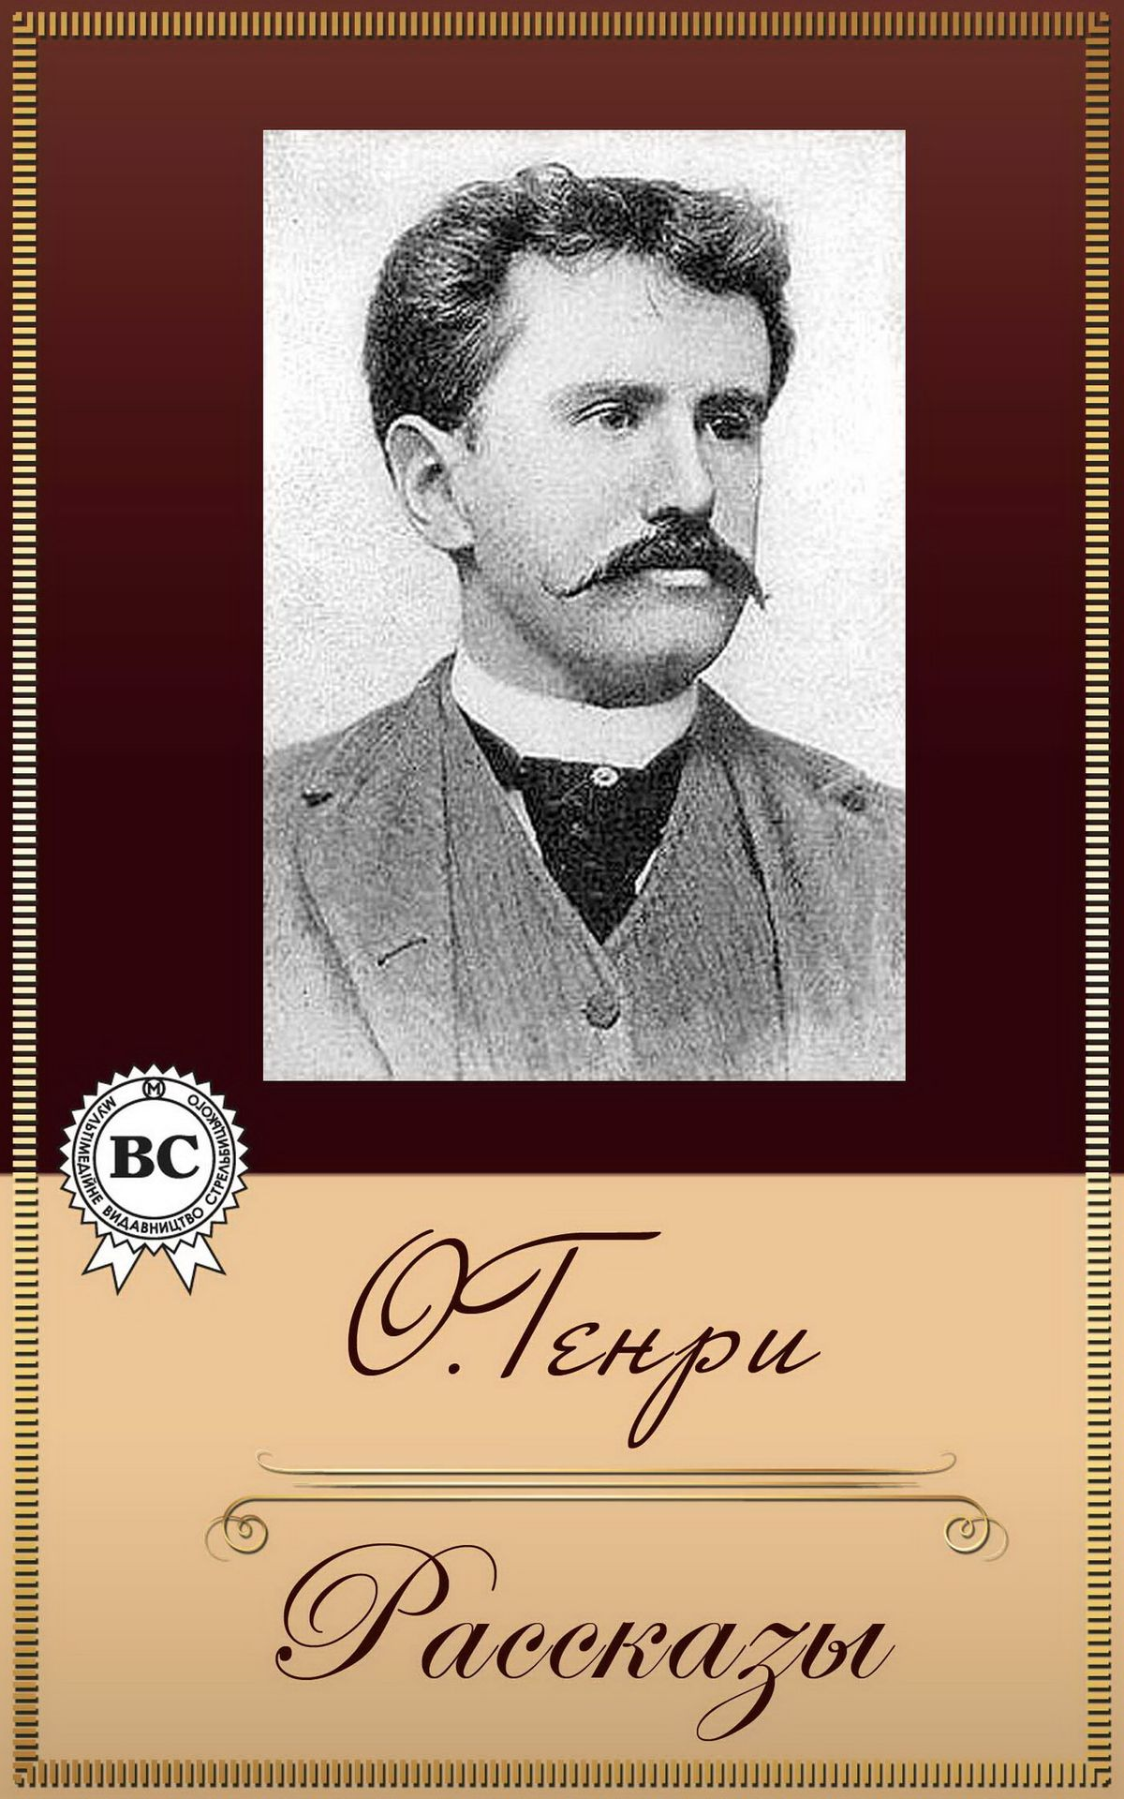
Рассказы О. Генри
(1862 – 1910)

Slide 2
О. Генри – мастер короткого рассказа
Американский писатель Уильям Сидни Портер, больше известный любителям литературы под псевдонимом О. Генри, прославился как мастер короткого рассказа.
Точнее будет называть любимый жанр его произведений новеллой, потому что здесь отсутствует детальное длительное описание, в новелле нет долгосрочного развития сюжета, а центральным событием может стать действие, которого никто и не ожидал от главного героя.

Slide 3
Секрет популярности
Почему же новеллы О. Генри так популярны во всем мире? Они по-прежнему радуют и волнуют читателя, пробуждая в душе каждого «чувства добрые», вселяют надежду и оптимизм.
Секрет прост: в каких бы сложных жизненных ситуациях ни оказывались герои, финал произведения не оставляет в душе читателя чувство горечи или разочарования.
В финале обязательно восторжествуют великодушие и милосердие, доброта и человечность.

Slide 4
О. Генри - новеллист
Новелла считается прозаическим жанром, сопоставимым с рассказом. Однако, в отличие от рассказа, в новелле практически отсутствует психологизм, а сюжет динамичен и развязка непредсказуема. Сюжеты отличаются остротой, детали описания точны и выразительны.
Герои новелл О. Генри обычно находятся за чертой бедности. Это мелкие служащие, работники, еле сводящие концы с концами. Но автору важно доказать, что даже в самых трудных жизненных ситуациях опорой для них становятся человеческие ценности: любовь, милосердие, верность, сострадание.

Slide 5
Рассказ «Кактус»
Рассказ «Кактус» повествует о столь часто встречающихся человеческих пороках – тщеславии и самонадеянности. Главный герой, желая производить приятное впечатление на завсегдатаев высшего общества, готов пойти на любые меры. Однако сам он при этом считает, что цель всегда оправдывает средства. Друзья по клубу наперебой нахваливают его, восхищаясь мнимой ученостью и глубиной знаний. Из-за своего пустого хвастовства Трисдаль теряет любимую девушку. Он, наконец, видит свои поступки во всей их неприглядности и обвиняет себя в пустом позерстве и самоуверенности.

Slide 6
«Дары волхвов»
Главные герои произведения – мистер и миссис Джеймс Диллингем Юнг – поначалу лишены возрастных характеристик. Им предположительно по 22 года. В авторском заключении Делла с Джимом называются и вовсе «детьми из восьмидолларовой квартирки», но сравниваются с наимудрейшими за всю историю человечества людьми – волхвами - и ставятся выше их, как пожертвовавшие «друг для друга своими величайшими сокровищами».
Материальное состояние героев, определяемое автором как «не то чтобы вопиющая нищета, но скорее красноречиво молчащая бедность», служит отличным фоном для их прекрасных душевных качеств – любви и великодушия.

Slide 7
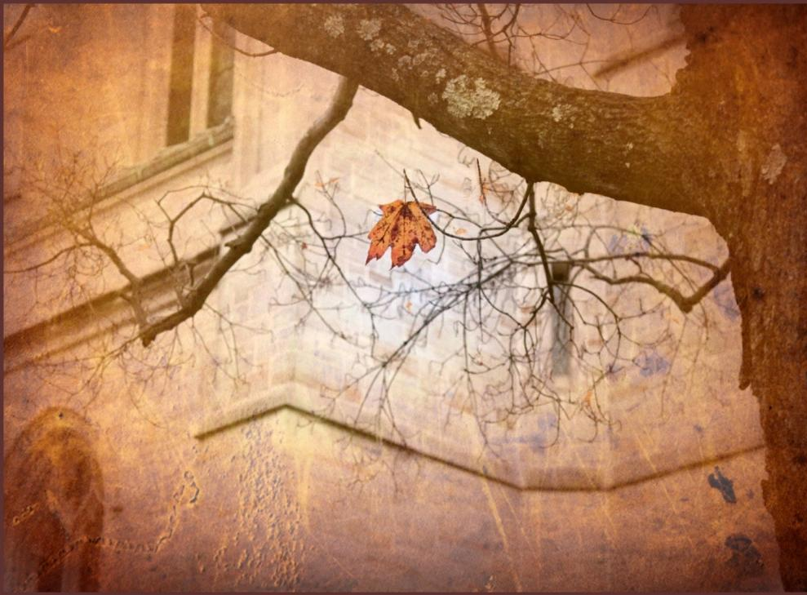
«Последний лист»
Название произведения – символический образ ускользающей жизни. Последний лист на плюще, цепляющемся за кирпичную стену соседнего дома, становится для больной пневмонией Джоанны (Джонси) временной точкой отсчёта её смерти. Уставшая от физических страданий девушка, придумывает себе примету, позволяющую надеяться на покой («Я устала ждать. Я устала думать. Мне хочется освободиться от всего, что меня держит»), под которым она, вопреки здравому смыслу, понимает не выздоровление, а смерть.

Slide 8
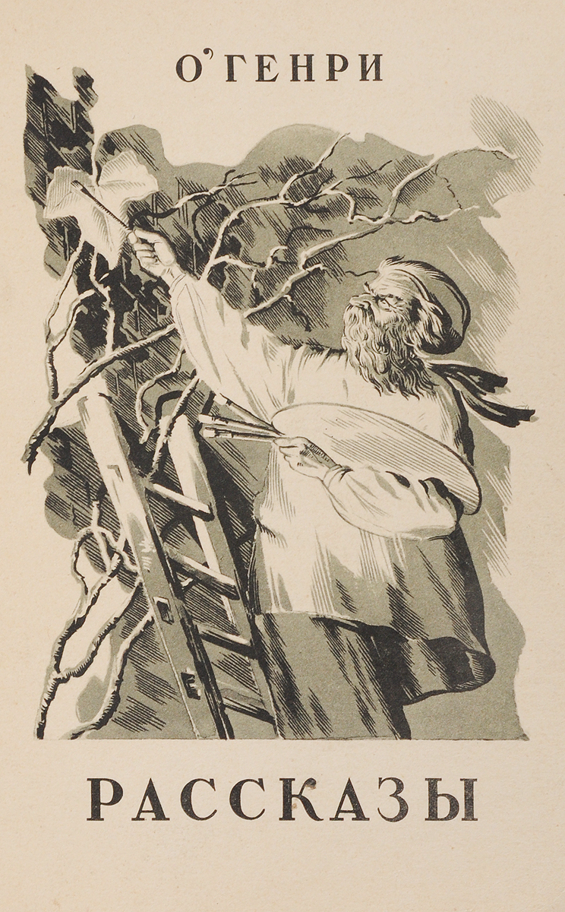
«Последний лист» - символ жизни
Животворящая сила искусства становится основной идеей рассказа как на уровне частных желаний больной Джоанны, так и общего сюжетного смысла: мечтающий всю жизнь о настоящем шедевре старый художник Берман создаёт изображение, имеющее высшую ценность, изображение, выходящее за рамки искусства, поскольку оно становится самой жизнью.
В свою работу старик вкладывает не только талант, но и здоровье: работая под северным порывистым ветром и дождём, он заболевает воспалением лёгких и умирает, даже не дождавшись полного выздоровления Джоанны.

Slide 9
«Зелёная дверь»
Рудольф Штейнер принимает вызов судьбы. Удивительный негр, раздающий рекламу кабинета дантиста, даёт ему лист, на котором чернилами написано: «Зеленая дверь». Рудольф походит мимо него ещё дважды, и ещё один раз получает такой же листок, а другой – презрительный взгляд. На третьем этаже Рудольф увидел зелёную дверь, за которой нашёл свою судьбу – голодную прекрасную девушку.
Даже когда Рудольф убедился, что к счастью его привёл ряд случайностей, он не перестал верить в перст судьбы: «Всё равно я верю, что сам перст Судьбы указал мне дорогу к той, кто мне нужен».

Slide 10
«Дороги, которые мы выбираем»
Основная мысль рассказа заключена во фразе, которую О. Генри вложил в уста Боба Тидбола: «Дело не в дороге, которую мы выбираем; то, что внутри нас, заставляет нас выбирать дорогу». Верность этого высказывания подтверждает поведение Додсона. Во сне он бандит, но ведь даже при таком образе жизни можно оставаться не самым плохим человеком. Например, не предавать старых подельников. Додсон же без колебаний убил Боба, при этом перед выстрелом «…его лицо мгновенно изменилось – теперь оно выражало холодную жестокость и неумолимую алчность».

Slide 11
«Дороги, которые мы выбираем»
В финале рассказа перед читателями предстает уже не бандит, а глава маклерской конторы, то есть вполне состоятельный человек. Вот только от этого Додсон не стал лучше. Он все такой же злодей.
Вывод прост – как бы человек ни оправдывал сделанный им выбор обстоятельствами, влиянием других людей или еще чем-нибудь, на самом деле все всегда зависит только от его личных качеств.

Slide 12
«Пока ждёт автомобиль»
Рассказ почти полностью представляет собой беседу двух молодых людей на скамеечке в парке. Юноша утверждает, что работает кассиром в ресторане . Девушка называет себя богатой леди, которой надоела роскошь. По словам героини, она устала от денег, постоянных развлечений, драгоценностей, светских раутов. За нее сватаются состоятельные кавалеры – английский маркиз и герцог немецкого княжества. При этом ей самой кажется, что она могла бы по-настоящему полюбить человека из низшего класса.
У новеллы неожиданный финал: девушка никакого отношения к высшему свету не имеет, она работает кассиром в ресторане. Молодой человек тоже лгал. В конце становится понятно, что на самом деле он богат. Оба персонажа новеллы носят маски...

Slide 13
«Через двадцать лет»
Полицейский, делая вечерний обход, встречает человека, поджидающего приятеля возле лавки скобяных изделий. Незнакомец рассказал, что двадцать лет назад на этом месте он договорился с верным другом Джимом Уэлсом встретиться здесь сегодня и уехал на Запад. Джим искал счастья в своём городе. Через двадцать минут после ухода полицейского пришёл человек, назвавшийся Джимом Уэлсом. Пока оба шли по тёмным улицам, Боб самозабвенно рассказывал историю своей карьеры на Западе.
Кульминация –развязка: Боб понял, что перед ним не Джим. Спутник объявил, что Боб уже 10 минут находится под арестом, и передал ему записку от Джимми. Тот признавался, что он и был тем полицейским, который пришёл на встречу вовремя и, узнав в Бобе преступника, которого разыскивает Чикаго, не смог его арестовать. Полицейский поручил это агенту в штатском…

Slide 14
«Пурпурное платье»
Главная героиня Мэйда работает продавщицей в галантерейном магазине «Улей». Из своего небольшого жалованья за 8 месяцев ей удается скопить 18 долларов, чтобы заказать у старого Шлегеля себе платье пурпурного цвета. Этот цвет, по ее мнению, достойны носить не только императоры и принцы, но и все, кому он нравится. И хотя подруга Мэйды Грейс утверждает, что в моде больше красный цвет, девушка уверена: в своем необычном платье именно она удостоится внимания настоящего джентльмена.
Старый Шлегель отдает сшитое уже платье просто так, без денег. На улице дождь, у нее нет ни зонтика, ни галош. Зато есть сбывшаяся мечта, ради которой пришлось голодать восемь месяцев. Поэтому счастье в глазах Мэйды и смог оценить мистер Рэмси. Вот оно, второе чудо — появление желанного человека…

Slide 15
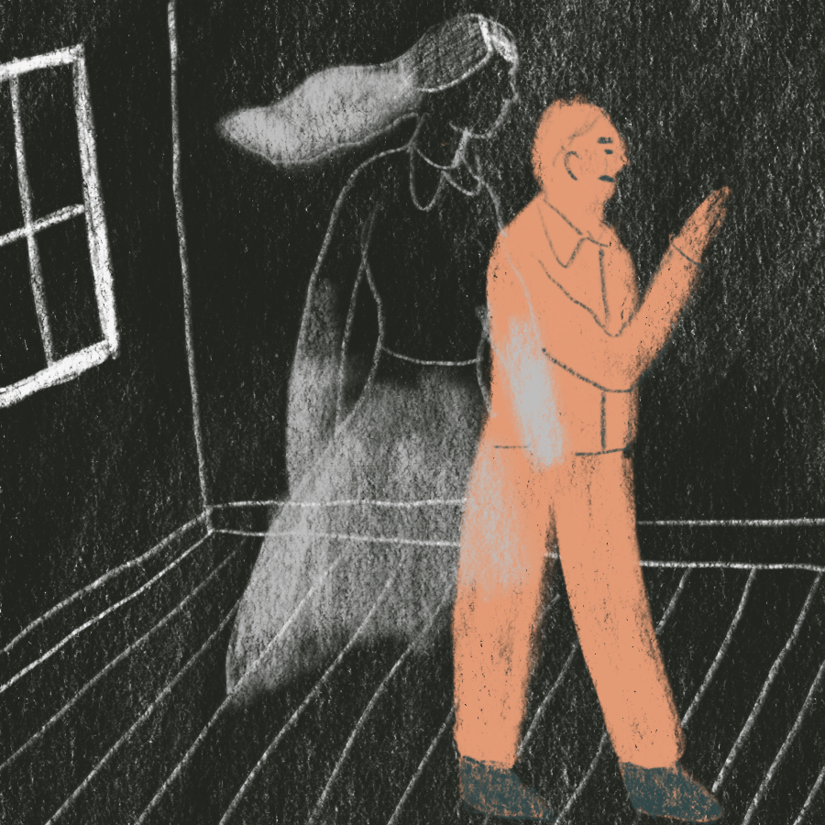
«Комната на чердаке»
В центре повествования – девушка мисс Элси. Она бедна, служит машинисткой. В пансион миссис Паркер Элси занимает самую дешевую комнату на чердаке. Однажды она рассказала жильцам про звезду, которой она дала имя Уилли Джексон. По словам Элси, эту звезду видно каждую ночь из маленького окна в ее потолке. Однажды Элси лишилась работы. Долгое время она пыталась найти ее, но терпела неудачу за неудачей. В результате мисс Лисон чуть не умерла от голода и людского равнодушия.
В минуту отчаяния она обратилась к дорогой ее сердцу звезде. Спас девушку доктор по имени Уильям Джексон. Он приехал со скорой помощью, вызванной кем-то из постояльцев.

Slide 16
«Золото и любовь»
Само название уже содержит интригу для читателя, ведь, как известно, такие понятия входят в разные шкалы ценностей, а любовь за деньги не купишь. У О. Генри этот философский вопрос разрешается самым неожиданным образом. Уже в начале произведения автор знакомит нас с Энтони Рокволлом, удалившимся от дел фабрикантом, «мыльным королем». Его сын Ричард продолжает дело отца и мечтает войти в высшее общество. Однако он уверен, что за деньги всего не купишь, например, они не могут ввести в высший свет, хотя и это тезис отцу удается оспорить.
Мистер Энтони подкупил извозчиков, полицейских и организовал огромную «пробку», чтобы его сын успел объясниться с любимой девушкой. По сути, он купил время…Так был опровергнут тезис юноши, высказанный ранее отцу: «Ни одной минуты времени нельзя купить за наличные…» Любящему отцу это удалось.

Slide 17
«Трест, который лопнул»
Как-то раз Джефф Питерс и Энди Такер возвращались из Мексики после очередной удачной аферы и остановились в техасском населенном пункте под названием Птичий Город, раскинувшемся на берегу Рио-Гранде. Начинаются дожди, и все мужское население городка принимается курсировать по треугольнику между тремя местными салунами.
Во время небольшого просвета друзья отправляются на прогулку и замечают, что старая дамба вот-вот обрушится под напором воды и городок превратится в остров. У Энди Такера возникает блестящая идея…

Slide 18
«Благородный жулик»
Похождения легендарных "благородных жуликов" Питерса и Такера... Авантюры, приключения и искрометный, брызжущий юмор... Острая ирония - и увлекательный сюжет...
«После ужина сидим и покуриваем; вот тогда-то меня и осенило: почему бы не сделаться нам филантропами? По-моему, эта мысль, рано или поздно, приходит в голову каждому жулику. Когда человек ограбил своих ближних на известную сумму, ему становится жутковато и хочется отдать часть награбленного…»

Slide 19
«Деловые люди»
Этот юмористический рассказ повествует нам о жизни актеров театра. О.Генри представляет в шутку распространенное мнение людей о жизни актеров: в театрах работают не гастролирующие вакханки и охотники за брильянтами, а самые что ни на есть обычные деловые люди, ученые и аскеты, обремененные семьями и собственными библиотеками, что они владеют недвижимостью и ведут дела так же здраво и осмотрительно, как любой благонамеренный гражданин.
Другими словами, актеры - это такие же люди, как все, а их профессия - это работа, с помощью которой можно хорошо зарабатывать, ведя с умом дела. Но всё же интрига этого рассказа заключается в последнем предложении…

Slide 20
«Поросячья этика»
В небольшой американский городок приезжает профессиональный жулик Джефферсон Питерс, который не грабит вдов и сирот, а изымает только излишки. Питерс знакомится с местным вором - Свиньёй Руфом Татамом — и надеется, что наконец нашёл надёжного человека для совершения афёры. Оба мошенника прибывают в фермерский район страны и застают там бродячий цирк.
Вечером, вернувшись в гостиницу, Питерс видит, что Руф привёл к себе в комнату свинью, которую он украл, не удержавшись от соблазна. Этот рассказ о том, как трудно найти честного партнёра…

Slide 21
Художественное своеобразие рассказов
Яркое стилистическое мастерство – обилие необычных, неожиданных метафор, словосочетаний, каламбуров (каламбур - игра на многозначности слова), иронических перифраз – когда то, что можно сказать коротко, сказано через посредство длинного описания.
Яркий сюжет с неожиданными поворотами и неожиданным финалом. Этот факт основан на убеждении, что жизнь очень сложна, непредсказуема. Любая ситуация может закончиться чем угодно. Герои могут оказаться не теми, за кого они себя выдают

Slide 22
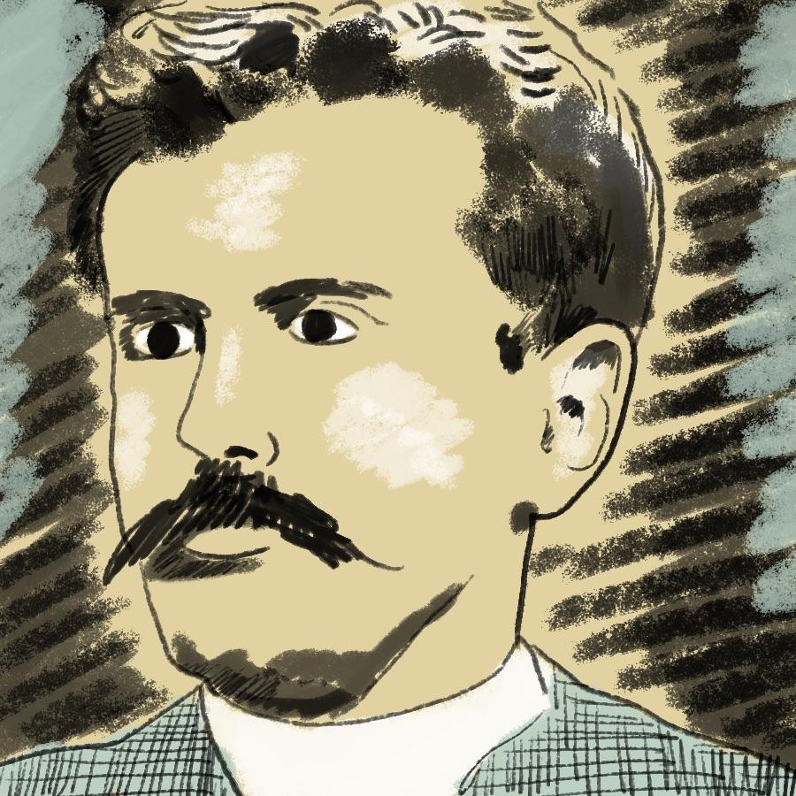
Художественное своеобразие рассказов
Использование очень интересного приёма – обнажение приёма. Прямое обращение автора к читателю насчёт особенностей литературной формы данного рассказа – извинение за избитую или слишком сложную метафору, рассуждение о том, как бы построил рассказ другой писатель.
Сочетание наивного романтического идеализма (веры в высшие духовные ценности, оптимизма) с реалистической, горькой, скептической иронией.

Slide 24
Работу выполнила учитель литературы ГБПОУ «1-й МОК» г. Москвы Немцева Л.В.

